Slide 1
落札日 7月28日
売却基準価 800,000
落札価 680,000
物件目録
住所：富山県高岡市京町
宅地 113.72㎡（円・㎡；26,100－坪94,000推測）
422番3 23.66㎡
424番1 22.47㎡
424番2 46.01㎡
425番5 21.58㎡
居宅．店舗 142.97㎡ （現況 居宅）
422番地1，424番地2、425番地5、422番地３、
家屋 番号 424番1
1階 89.52㎡
2階 53.45㎡
間取り ７DK
上水道 あり
下水道 あり
ガス配管 引込可
POINT
本物件は高岡市の小学校、区役所と高岡駅まで1.7キロで生活便利な所
期待家賃は70,000円（200万ほどのリフォーム代なら利回り30％程度）
築３２年、空き状況で3年ほど経過
土地の下に水路が通っている
土地の番地が５つで別れている

Slide 2
物件推測価格 700マン
土地 320万（34坪／9.5万）
建物 350万（43坪／8万）
予想経費
登録免許税及び取得税 16万（35,963×4.5）
占有解除費用 5万
ゴミ処理費用 15万（0.3㎡／1万、凄い量0.5㎡／1万）
雨漏りリフォーム 20万
蛇口（日本製） 2～4万
シャワーノズル交換 2万～5万（重曹でたいて穴をきれいにする）
はやりのシャワーヘッド？
内部リフォーム 120万（坪3万ー43坪）
防水工事 5万
玄関鍵交換 1万～2万
合計 192万
＊追加リフォーム工事検討 （200万）
トイレ（洋式交換）３０万 多の子にお願い
お風呂工事
和室ー洋室
予想利回り：32％（追加リフォーム200万 18％）
物件取得額 68万
予想経費 192万
合計 260万
希望家賃 84万（月7万）

Slide 3
question
空き家、執行管とコメントありだけど、残留物が残っているこれからの処理は？
手紙はオーナーチェンジの為にはあったけど、手紙送るべきそれから他のやるべき事
リフォーム（７DK）はどこまでするのか？
地番が多いけど特に問題はないのか？また一つにする方法
水路のデメリット
いつ裁判所に行く？
水道、下水道などの入居前のやること料金などの続き
＊ 残留物の処理、書類関係

Slide 4
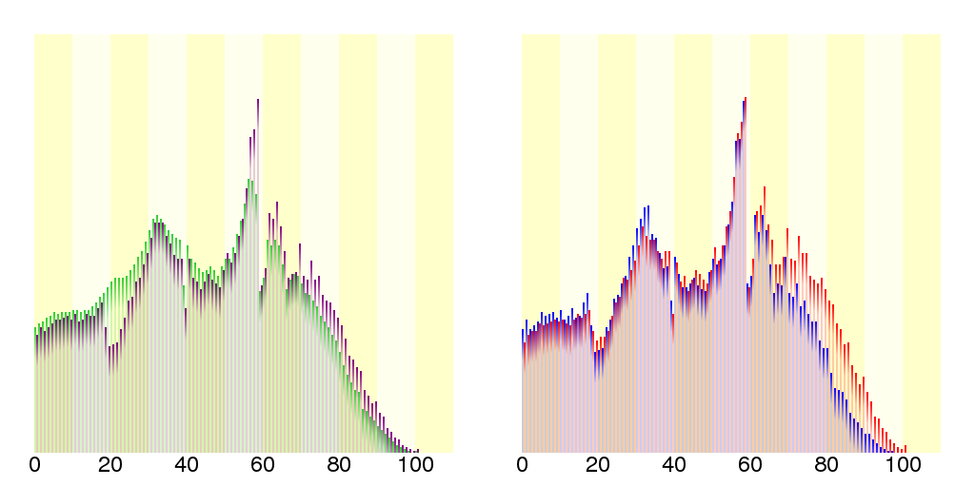
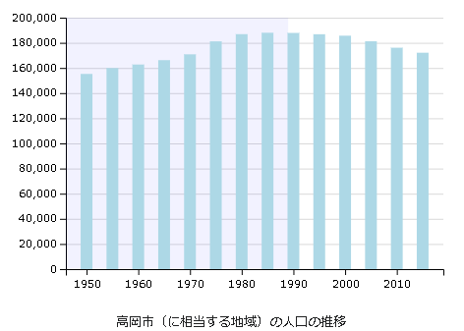
人口 | 165,276人 [編集] （推計人口、2021年7月1日）
人口密度 | 789人/km²
３０代～４０代の人口が多い
ピークだった１９９０年より１０％人口は減ってますが700／㎢人の人口がいるので
賃貸需要は充分に期待できる

Slide 5
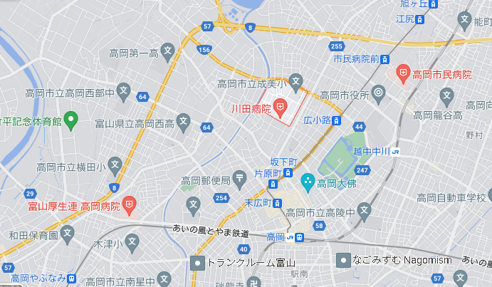
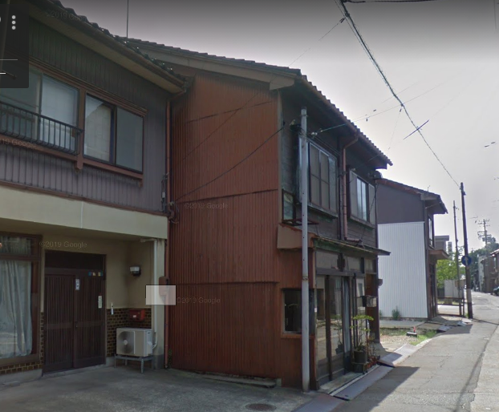
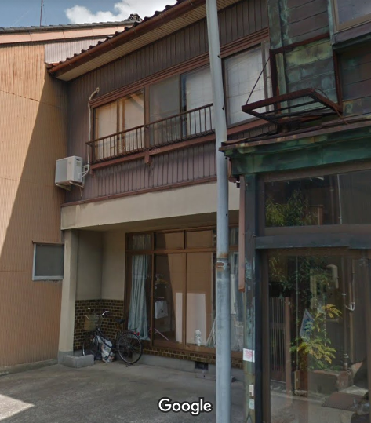
近くには小学校、病院、コンビニなどがあり、駅から1.7㎞で生活に便利な地域
実際住所京町９－４

Slide 6
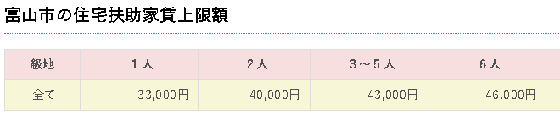
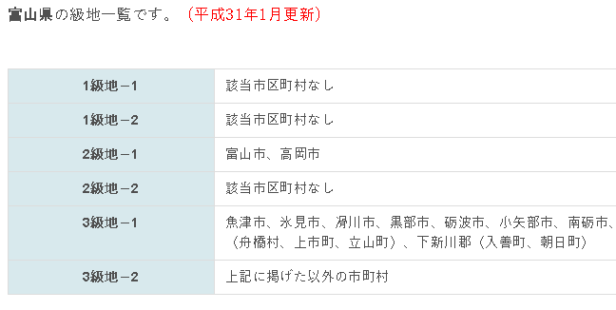
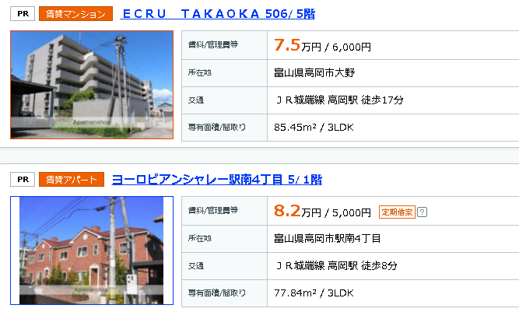
期待家賃収入
70000×12＝￥840,000

Slide 7
Check list
番号付き鍵、鍵の交換（3つ）
シリンダー交換（勝手口ドア開けるー安く済む）
動画＆写真
防水一番（１３L－２万で６０㎡２回分、塗装屋殺し）
下水道
給湯器（LPなら会社が交換できるーまちガスで検索）
水道口（全蛇口交換、ワッカ゚ キッチン、お風呂、トイレ、洗濯機、外１３個～１５個）
電気、開けるとき漏電チェック
便利屋（掃除、残留物、防水、匂い）
リフォーム（壁、床－和室、洋室、トイレ、お風呂）
不動産会社（賃貸相場、鍵、リフォーム相談）
もし、入居者にリフォームするようにして
お金を補助する事は？あり
キッチンーバラバラ買って組み合わせ
和室、フローリング１５㎝以上堅めのクッションフロア
ボートをいれて上に張って壁はそのまま
水道菅ー水道の外の菅に磁石をあってる

